Slide 1
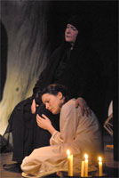
Ειρήνη Βαβρίτσα, Δέσποινα Αναγνωστοπούλου, Σοφία Κοθώνα, Νεκταρία Σπίντζου,Άρτεμις Αθανασίου Ευαγγελία Γραμμένου Γιώργος Κυρίτσης
Από τον Άδωνι στο βουρκόλακα μια έρευνα για την νεκρεγερσία
Η έγερση των νεκρών στην Ελλάδα και στα Βαλκάνια

Slide 2
ΠΕΡΙΕΧΟΜΕΝΑ:
Κείμενα Ν. Λογοτεχνίας για βρυκόλακες
Ελληνικά μοιρολόγια με νεκρανάσταση

Slide 3
ΜΠΩΤΛΕΡ Ο ΒΡΥΚΟΛΑΚΑΣ
Καθὼς οἱ δαίμονες μὲ τ᾿ ἄγριο μάτι, θὰ σοῦ ξανάρθω σιγὰ στὸ κρεβάτι καὶ θὰ γλυστρήσω κοντά σου ἀχνός, σὰν τὰ φαντάσματα τῆς νυκτός.
Ξανὰ θὰ σοῦ δώσω μελαχροινή μου σὰν τὸ φεγγάρι ψυχρὸ τὸ φιλί μου καὶ χάδια τέτοια σὰν τοῦ φιδιοῦ ποὺ σέρνεται πλάι σὲ τάφο νεκροῦ.
Καὶ μόλις φέξει ἡ αὐγὴ πελιδνὴ τὴ θέση μου θὰ ῾βρεις ἐκεῖ ἀδειανὴ καὶ κρύα ὡς ποὺ νὰ ῾ρθει πάλι τὸ βράδυ.
Ὅπως οἱ ἄλλοι μ᾿ ἀγκαλιὲς καὶ χάδι... στὴ νιότη σου καὶ στὴ ζωή σου ἐδῶ θὰ βασιλέψω μὲ τὴ φρίκη ἐγώ.

Slide 4
ΕΛΛΗΝΙΚΑ ΜΟΙΡΟΛΟΓΙΑ ΓΙΑ ΝΕΚΡΑΝΑΣΤΑΣΗ
Όμως σε ένα μοιρολόι, η έκκληση στον νεκρό να "ξυπνήσει" δεν θα συνιστούσε νεκρανάσταση, απλά θα υποδήλωνε μάλλον την μάταιη επιθυμία των αγαπημένων προσώπων του να αντιστρέψουν το αναντίστρεπτο. Παρόμοιες εκκλήσεις υπάρχουν σε μοιρολόγια στην ανθολόγηση του Γ. Ιωάννου: "Ξύπνα, που δεν εχόρτασες του ύπνου τη γλυκάδα.. ν-αυτός ο ύπνος ειν' βαρύς, σου φέρνει ασχημάδα, και σου χαλάει τα νιάτα σου, χαλάει την ομορφιά σου. Τα νιάτα χώμα γίνονται κι η ομορφιά χορτάρι". ή το ίσως βέβαια μιάς άλλης διάστασης: "Για πρόβαλε κι αγνάντεψε, ν-όπως προβάνει ο γ-ήλιος, όπως προβάνει ο αυγερινός και φέγγει ο κόσμος όλος. Για πρόβαλε λεβέντη μου, ν-όπως προβάνει ο γ-ήλιος, όπως χαράζει στα βουνά και φέγγει στα λαγκάδια". Επίσης, κάποιοι αποσπασματικοί στίχοι: "...Εγώ έχω ρούχα έτοιμα στον Άδη να τα στείλω, να στείλω στα παιδάκια μου τα πολυαγαπημένα, να έρθουν τα Χριστούγεννα, γιατί τα περιμένω, να κάτσουν στο τραπέζι μας να φάμε όλοι παρέα..." "...Σήκω, καλέ μου σύντροφε, καλέ μου νοικοκύρη, αν είσαι μπρος καρτέρα με, κι αν είσαι πίσω στάσου, κι αν είσαι σ' άκρη ποταμού, κάτσε για να περάσω".

Slide 5
Ο ΧΟΡΟΣ ΤΟΥ ΠΕΘΑΜΕΝΟΥ
Ο χορός του Πεθαμένου, είναι ένα 'ευετηριακό' δρώμενο που συμβολίζει τη φθορά της φύσης και την αναγέννησή της την Άνοιξη. Υποστηρίζεται ότι είναι επιβίωση των λατρευτικών τελετών τουΥακίνθου και του Αδώνιδος. Παρόμοια έθιμα με νεκρανάσταση συναντάμε και στο Ζαγόρι της Ηπείρου (του Ζαφείρη), στην Αίγινα (του 'Λειδινού' ή Λυδινού), στην Μύκονο (του 'Κραντωνέλλου'), στην Αμισσό (του 'Κάναβου'), στην Στυμφαλία ('Φουσκοδενδρί'), στην Κρήνη Αχαϊας (του 'Σαβάλα'), στον Πιτυό Χίου (του 'Μακαρώνα'), στις Μυκήνες (του 'Πεθαμένου') κ.α. Ο χορός αυτός βέβαια, δεν έχει καμμία σχέση με την Έξοδο του Μεσολογγίου. Παρ' όλα αυτά καθιερώθηκε , εδώ και αρκετά χρόνια, να τελείται στο πανηγύρι του Αη Συμιού την Πεντηκοστή. Αρχίζει με μια δήθεν παρεξήγηση του 'καπετάνιου' με έναν από τους 'αρματωμένους' της παρέας. Οι άνδρες μονομαχούν και ο αρματωμένος σκοτώνετα. Ο καπετάνιος μετανοιώνει και με διάφορους τρόπους προσπαθεί να ξαναφέρει στη ζωή τον νεκρό. Στις Μυκήνες (αλλά ενίοτε και στον Αη Συμιό) τον ραντίζει με κρασί. Το θαύμα γίνεται και ο νεκρός αρχίζει να αναδεύεται. Ο καπετάνιος σκουπίζει την πληγή και μετά σηκώνει τον φίλο του, τον αγκαλιάζει και τον φιλάει. Τα όργανα, που όλη αυτή την ώρα έπαιζαν ένα θλιμμένο σκοπό, τώρα ζωηρεύουν και όλη η συντροφιά χορεύει χαρούμενα.

Slide 6
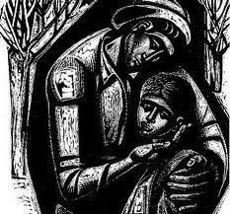
Η κόρη και τ’αδέρφια της παραλογή από τη Σερβία
Μάνα με τους εννιά σου γιους και με τη μια σου κόρη την κόρη τη μονάκριβη , την πολυαγαπημένη τους τάιζεν και τους πότιζεν , ώσπου να μεγαλώσουν.

Slide 7
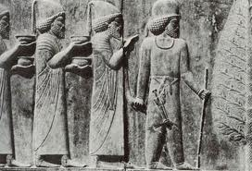
Φτάσαν οι γιοι της για γαμπροί κι η κόρη της για νύφη, κι ήρθαν να τη γυρέψουνε οι τρεις προξενητάδες.

Slide 8
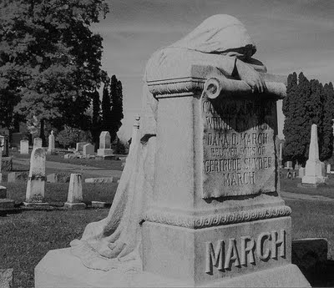
Στο κοιμητήρι είδεν εννιά και νιόσκαφτους τους τάφους και το μαντάτο το πικρό δαγκάει τα σωθικά της, που οΓιόβαν πάει στου Χάροντα, με τ'άλλα της τ'αδέρφια.

Slide 9
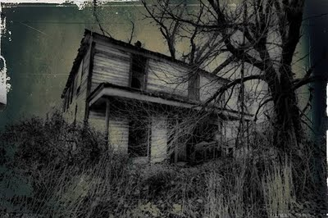
Ευθύς κι αμέσως κίνησε στο σπίτι της να φτάσει, κι έφτασε μόνη κι έρημη στη θύρα την κλεισμένη κι ακούει κοράκους κρώζουνε, κοράκους και θρηνούνε μόν' είναι ο θρήνος ο γοερός της γερασμένης μάνας.

Slide 10
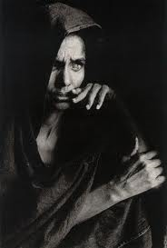
«Σήκω, μανούλα μου, άνοιξε,σήκω γλυκιάμου μάνα, δεν είμαι ο πικροχάροντας, η θυγατέρα σου είμαι κι ήρθα κοντά σου , η Γέλιτσα, από τους ξένους τόπους».

Slide 11
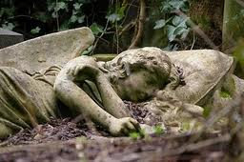
Κατέβηκεν η μάνα της , την πόρτα της ανοίγει κι οι δυο στη γης επέσανε,κι οι δυο ξεψυχισμένες.

